Slide 1
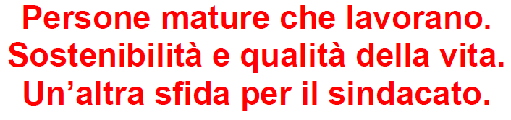


Mercoledì 21 ottobre 2015
Aging, ageism, sostenibilità
Daniela Converso
Aging, ageism, sostenibilità
Daniela Converso

Slide 2
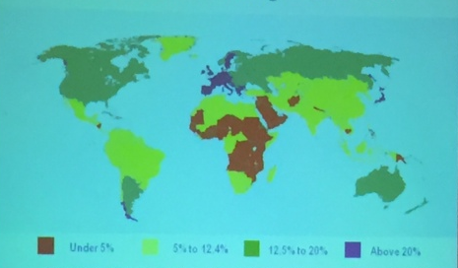
Aging, ageism, sostenibilità: di cosa stiamo parlando?
Mercoledì 21 ottobre 2015
% di over 60 nel 2000

Slide 3
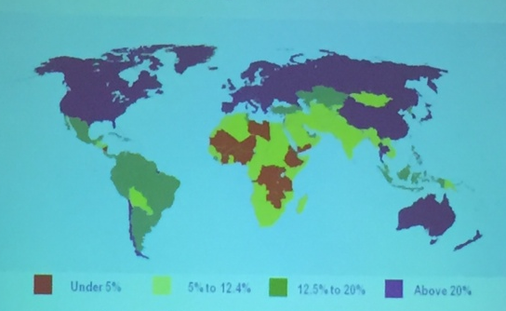
Aging, ageism, sostenibilità: di cosa stiamo parlando?
Mercoledì 21 ottobre 2015
% di over 60 nel 2025

Slide 4
Aging, ageism, sostenibilità: di cosa stiamo parlando?
Mercoledì 21 ottobre 2015
Alcune considerazioni iniziali:
Invecchiamento come processo evolutivo individuale vs processo sociale globale
L’età media è più elevata là dove esistono migliori condizioni di vita e di lavoro
L’invecchiamento della popolazione sposta il «carico di dipendenza» degli anziani su fasce di giovani sempre più ridotte
L’innalzamento dell’età pensionistica riguarda tutti i Paesi in cui è cresciuta l’aspettativa di vita
La crescita dell’aspettativa di vita non si accompagna a un cambiamento delle comuni tappe evolutive e di sviluppo (es. menarca/menopausa), né a uno spostamento in avanti dell’insorgenza di alcune patologie/fattori di rischio (es. incidenza tumori al colon)
Chi lavora più a lungo gode di migliori condizioni di salute fisica e mentale negli anni successivi (il lavoro è un fattore di protezione, ma!! healthy worker effect) (Stenholm et al., 2014)
Gli studi di cui disponiamo sul rapporto invecchiamento/lavoro sono sviluppati in un contesto diverso da quello attuale per ampiezza del fenomeno e rapporti intergenerazionali: traditional (28-45), boomers (46-64), X generation (65-80), Y generation (1980-2000)

Slide 5
Aging, ageism, sostenibilità: di cosa stiamo parlando?
Mercoledì 21 ottobre 2015
Aging/age/invecchiamento/età
L’età si declina con diversi significati :
Età cronologica
Età psicologica
Età legale
Età funzionale
……
(Stadio della carriera, appartenenza generazionale, ruolo sociale)

Slide 6
Aging, ageism, sostenibilità: di cosa stiamo parlando?
Mercoledì 21 ottobre 2015
La costruzione sociale dell’età “compatta” i diversi significati:
Si è anziani sulla base di definizioni socialmente condivise che si costruiscono in seguito a certi cambiamenti legati alle attività o ai ruoli sociali (quando si diventa nonni, quando ci si ritira dal lavoro): a 58 anni per gli ungheresi, a 67 per gli italiani, a 70 per gli olandesi (Active ageing 2012).
Nella società occidentale il valore di soglia “ufficiale” è generalmente quello dei 65 anni (passaggio alla “geriatria”).

Slide 7
Aging, ageism, sostenibilità: di cosa stiamo parlando?
Mercoledì 21 ottobre 2015
Se non c’è accordo su chi siano gli anziani, almeno altrettanta variabilità esiste per la definizione dei lavoratori anziani.
Nel contesto delle politiche dell'Unione europea, il termine si riferisce a un lavoratore di età compresa tra i 55 e i 64 anni, di più di 55 anni per l’Office of Aging USA, di più di 60 per ONU
Coerentemente con le ultime riforme pensionistiche si attribuisce il termine a chi lavora dopo i 62-65 anni, quando è più marcato l’avvio di un processo di invecchiamento e “degenerativo” di alcune funzioni e capacità, anche se permane una discreta variabilità individuale (i.e. il centurione Lucius Maximius Gaetulicus, che percepì fino a 57 annualità….).
Parliamo quindi di un processo evolutivo, che riguarda gli individui ma che costituisce un fenomeno globale e del tutto nuovo per la storia dell’umanità e del lavoro, che ha ricadute per l’individuo e al tempo stesso per le società, che rende molto complessa la ricerca di un equilibrio tra progetti soggettivi e istanze generali

Slide 8
Aging, ageism, sostenibilità: crescita e decrescita delle abilità
Mercoledì 21 ottobre 2015
Crescita di abilità | Decrescita di abilità
Esperienza | Forza muscolare
Indipendenza | Vista, udito
Competenza nel valutare | Memoria a breve termine
Stabilità | Velocità di percezione
Senso di responsabilità | Responsività
Landau, 2004

Slide 9
Aging, ageism, sostenibilità: le strategie di compensazione
Mercoledì 21 ottobre 2015
Nel corso del processo di invecchiamento i lavoratori utilizzano tre strategie relative agli obiettivi da raggiungere (Teorie SOC, selective optimization with compensation; Baltes & Baltes, 1990) :
Selezionare ciò che si può raggiungere a fronte della riduzione di risorse/capacità
Allocare (risparmiare) le risorse residue in maniera ottimale
Compensare (per esempio per mezzo di ausili) la riduzione progressiva di capacità fisiche e cognitive
Inoltre nel corso della vita lavorativa si modificano priorità e obiettivi (Teorie SES, socioemotional selective theory; Cartensen et al., 1999):
Si privilegiano quelli legati alla conoscenza quando si hanno prospettive temporali “aperte”
Quelli connessi alla sfera emotiva quando le prospettive temporali sono più “limitate”

Slide 10
Aging, ageism, sostenibilità: attività lavorative, compensazioni e performance
Mercoledì 21 ottobre 2015
Le attività lavorative possono quindi essere suddivise in quattro tipologie in relazione al rapporto tra invecchiamento, compensazioni e performance (Warr, 1994)
Tipo A: attività prevalentemente cognitiva che può essere mantenuta nel corso del tempo, anche con benefici legati all’esperienza acquisita; possibile maggior rendimento da parte dei più “maturi”
Tipo B: attività standardizzate e di routine che richiedono skill chiaramente definite e stabili. Non vi sono differenze di performance in base all’età
Tipo C: attività in cui aumentano le difficoltà con l’invecchiamento perché richiedono capacità fisiche o skill che declinano con l’età; non vi è comunque decremento fino a quando sono possibili strategie compensative basate sull’esperienza
Tipo D: attività in cui è richiesta rapidità nell’esecuzione, nell’utilizzo di informazioni oppure capacità fisiche elevate. Qui l’esperienza aiuta poco nella compensazione e vi sono difficoltà o impossibilità di proseguire oltre una certa età

Slide 11
Aging, ageism, sostenibilità
Mercoledì 21 ottobre 2015
Entro certi limiti è dunque possibile affermare che poche attività lavorative non possono essere svolte da lavoratori “maturi”
Se dal punto di vista lavorativo uno dei maggiori problemi è
– ferma restando la variabilità soggettiva – la variazione della capacità funzionale del lavoratore e la stabilità delle richieste sul lavoro, è necessario andare oltre la sola idea dell’aging, e a spostare l’attenzione sugli altri due termini presi in considerazione: ageism (discriminazione), sostenibilità (adattamento del lavoro)

Slide 12

Aging, ageism, sostenibilità: “obblighi” e “negazioni”
Mercoledì 21 ottobre 2015
Il tema dell’ageism è stato a lungo il principale ambito della ricerca nell’ambito lavoro/invecchiamento, in associazione a quello dell’investimento organizzativo al fine di ridurre i pensionamenti precoci ( )
La discriminazione è tanto più accentuata quanto le attività lavorative (Tipo D) prevedono apprendimento continuo, cambiamenti tecnologici, quanto le culture organizzative promuovono dimensioni competitive, ecc.
https://www.youtube.com/watch?v=quJX9XLQe78
(0.40)

Slide 13
Aging, ageism, sostenibilità: “obblighi” e “negazioni”
Mercoledì 21 ottobre 2015
L’ageism ha “connotati nuovi”, legati alla omogeneità dell’età di chi oggi lavora nel pubblico/privato con contratti stabili e in organizzazioni tradizionali: è più spesso un “sentimento sottotraccia” dei pochi giovani, o un vissuto personale dello stesso lavoratore più anziano “obbligato” a lavorare fino a tarda età, ma non valorizzato, riconosciuto, formato.
La rappresentazione di chi “entra nella maturità” e delle sue peculiarità è oggi “sdoganata” quando riguarda il consumatore, totalmente assente e negata quando riguarda il lavoratore

Slide 14
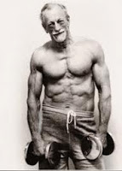





Slide 15


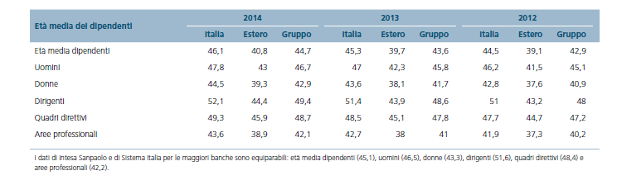
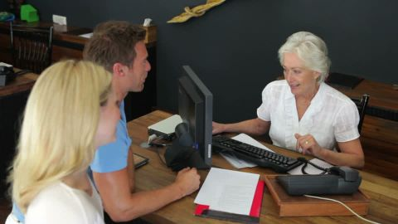
Aging, ageism, sostenibilità: “obblighi” e “negazioni”
Mercoledì 21 ottobre 2015
Infermieri:
https://www.google.it/search?q=infermiere&hl=it&biw=1253&bih=828&site=webhp&source=lnms&tbm=isch&sa=X&ved=0CAYQ_AUoAWoVChMI_-3E77HRyAIVgRoUCh1iMwcK
Età media 47,5
Insegnanti:
https://www.google.it/search?q=insegnante&hl=it&biw=1253&bih=828&site=webhp&source=lnms&tbm=isch&sa=X&ved=0CAYQ_AUoAWoVChMIl4fwiLPRyAIVx7UUCh23YAtI
Età media 53,1
Bancari:
https://www.google.it/search?q=bancario&hl=it&biw=1253&bih=828&site=webhp&source=lnms&tbm=isch&sa=X&ved=0CAYQ_AUoAWoVChMI2If0zrHRyAIVAloUCh2PugUG

Slide 16
Aging, ageism, sostenibilità: “obblighi” e “negazioni”
Mercoledì 21 ottobre 2015
In queste circostanze il prolungamento della vita lavorativa indotto dalle recenti riforme sembra aver generato tra i lavoratori over 50 in prima battuta demotivazione, cinismo organizzativo, disaffezione per il lavoro e l’organizzazione, come messo in luce da alcune ricerche realizzate negli ultimi anni
Si tratta di una rimozione culturale legata alla rapidità con cui si è prodotta una soluzione semplice (maggiore aspettativa di vita=allungamento della vita lavorativa), a un cambiamento che non è ancora né accettato né sedimentato, che non
tiene in considerazione non solo le dimensioni soggettive (progetti extra-lavorativi coltivati, fatica nell’elaborazione di una diversa immagine di sé, ecc.) ma neppure quelle oggettive (diverse aspettative di vita per diverse professioni; diverso rapporto invecchiamento/ compensazioni/ performance per diverse attività),
ha ancora evidenziato gli effettivi vantaggi economici (disabilità e necessità di riabilitazione; inidoneità; assenteismo/presenteismo; ricorso a facilitazioni 104, ecc.),
ha messo – soprattutto – in campo risorse per rendere più accettabile il cambiamento

Slide 17
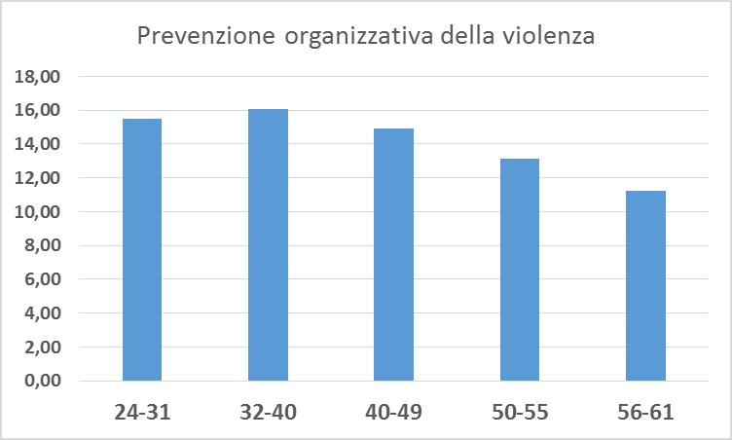
In una recente indagine condotta tra 250 bancari nel nord ovest non sono per esempio emerse differenze significative legate all’età per nessuna condizione percepita di benessere/disagio lavorativo, ma si osserva:
Una percezione di vivere in ambienti lavorativi “protetti” e in cui si mettono in atto attività efficaci di prevenzione che si riduce significativamente con il passare del tempo (a prescindere dall’Istituto bancario di provenienza)
Anova fra gruppi di diverse fasce d’età
F= 3,95 sig.=,00 (post-hoc sig.vi)

Slide 18
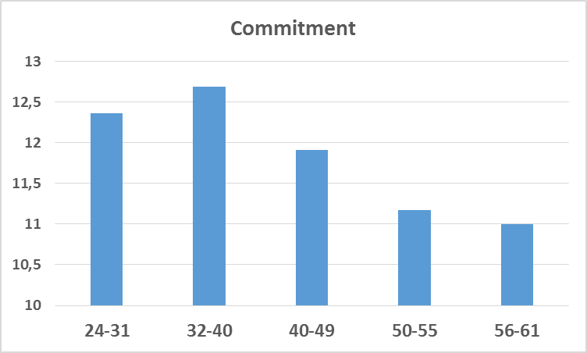
Una sensibile riduzione, se pur non significativa statisticamente, del commitment organizzativo
ANOVA:
F= 1,26 sig.= n.s. (post-hoc sig.vi)

Slide 19
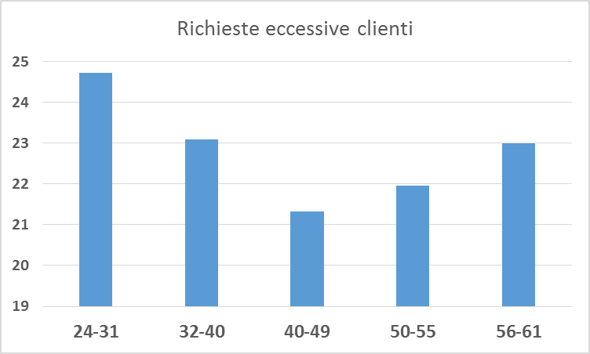
La percezione di ricevere richieste eccessive da parte dei clienti che accomuna più giovani e over 55 (stesso risultato in altri servizi alla persona)
ANOVA:
F= 2,44 sig= ,05 (post-hoc sig.vi)

Slide 20
Aging, ageism, sostenibilità
Mercoledì 21 ottobre 2015
Necessario porre al centro della riflessione di lavoratori, datori di lavoro e sindacati il tema della sostenibilità del lavoro
Secondo l’Unione Europea:
“La sostenibilità dipende dalla possibilità di far fronte ad altre responsabilità compatibilmente con l’orario di lavoro, dall’aggiornamento delle proprie competenze per garantire la sicurezza del posto di lavoro, dall’autonomia personale di cui un lavoratore dispone per affrontare le esigenze lavorative e dalla misura in cui le condizioni di lavoro proteggono la salute nel lungo periodo. Se queste condizioni sono soddisfatte, allora esistono i presupposti affinché i lavoratori possano rimanere più a lungo nel mondo del lavoro”. (Commissione Europea, EWCS, 2011)

Slide 21
Aging, ageism, sostenibilità
Mercoledì 21 ottobre 2015
Perché si possa lavorare più a lungo è dunque necessario che
Vi sia equilibrio tra domande e capacità
Vi sia sostegno della motivazione (in primis di quanti vivono le recenti riforme come “una violazione” e un tradimento delle regole iniziali)
Vi siano forme di supporto/conciliazione adeguate alle diverse fasi della vita
Vi sia il riconoscimento del valore aggiunto dell’esperienza, della riflessività, della “maturità”
Sostenibilità:
Garantire la formazione e l’aggiornamento nel corso dell’intera vita lavorativa
Investire su supervisione, supporto, riconoscimento e valorizzazione
Intervenire sull’ambiente lavorativo adeguando lay out, strumentazioni, dispositivi ai cambiamenti possibili nel corso del ciclo di vita (a vantaggio di tutti i lavoratori)
Intervenire sull’organizzazione del lavoro (turni, orari)
…

Slide 22
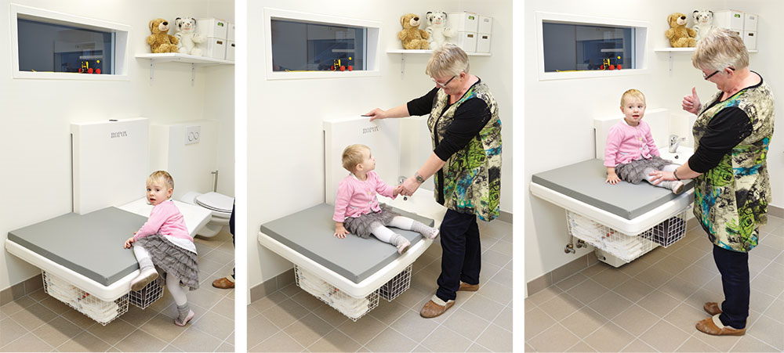
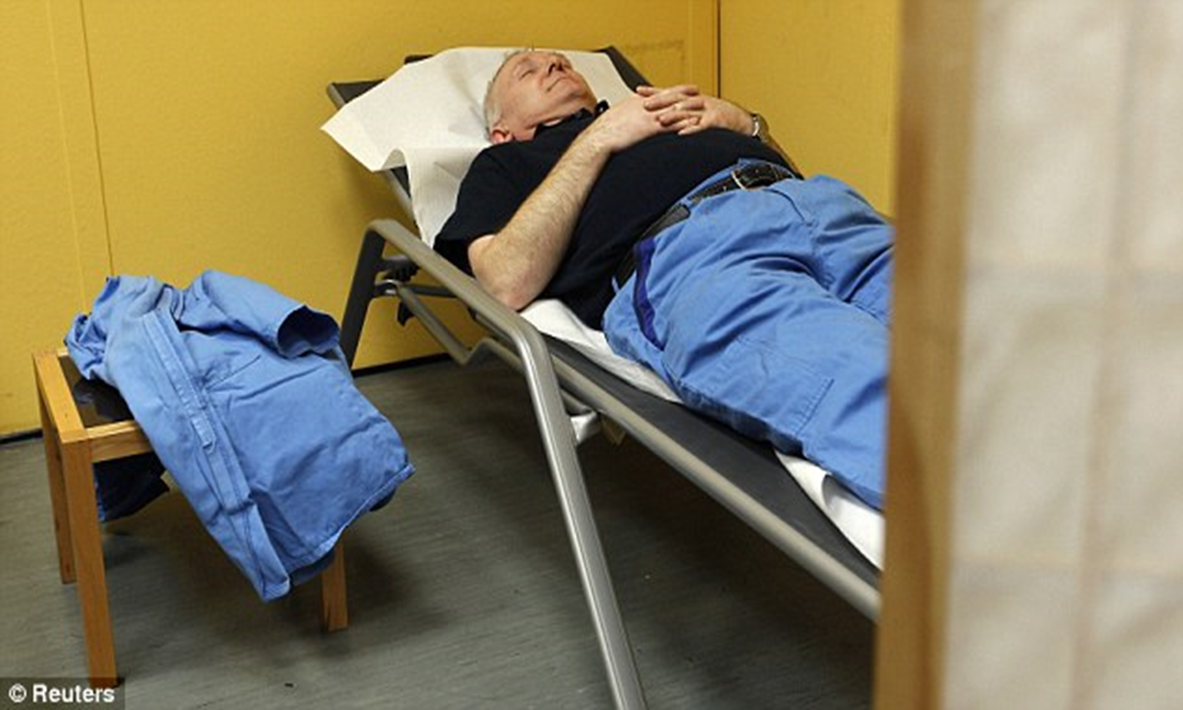
Grazie per l’attenzione e
buon proseguimento

